Slide 1

Telnet C5패킷 분석
패킷분석및 공격대응
4조
조원: 신명진, 정석현
정찬하, 최효영, 김호준

Slide 2
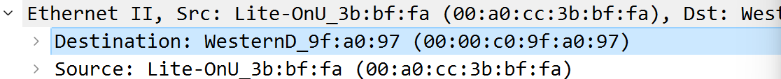
3 HAND SHAKING
1~3번 을 통해 tcp 연결을 1254포트에서 23포트(텔넷)을 3 hand shaking을 하는 모습을 볼 수 있다 (SYN , SYN,ACK , ACK 모습을 통해)
송수신지 MAC 주소 확인
이더넷을 통해 목적지와 송신지의 mac 주소를 알 수 있다.
목적지 mac 주소 = 00:00:c0:9f:a0:97
송신지 mac 주소 = 00:a0:cc:3b:bf:fa

Slide 3
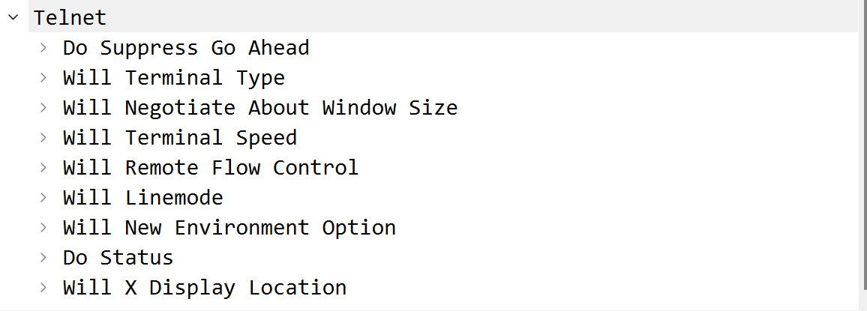
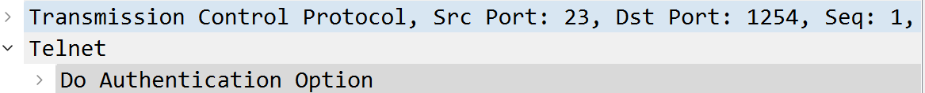
텔넷 환경 설정
4번부터 24번까지 패킷은 텔넷 옵션 설정하는 내용의 패킷이다.
4번 패킷의 tcp를 보면 출발지가 클라이언트고 도착지가 서버인 것을 알 수 있고 telnet을 보면 DO, will 같은 것으로 클라이언트가 서버에게 어떠한 동작을 할 것이고 할 수 있는지 알려주는 모습을 볼 수 있다.
그 중 5번 패킷을 보면 서버가 클라이언트에게 보내는 것으로 telnet을 보면 Do Authentication Option 이 나오는데, Authentication의 뜻이 인증이니 클라이언트에게 인증을 하라고 하는 것 같다.

Slide 4
그 다음 6번 패킷을 보면 클라이언트가 서버에게 확인 ack를 보내는 것을 볼 수 있다.
해당 패킷의 내용을 보면 클라이언트가 서버에게 인증옵션을 하지 않겠다고 한다.
이 옵션으로 커버로스 티켓을 따로 발행받지 않은 것으로 추정한다.
커버로스는 티켓(ticket) 기반의 컴퓨터 네트워크 인증 프로토콜이다.
보안이 보장되지 않은 네트워크 환경에서 요청을 보내는 유저와 요청을 받는 서버가 서로의 신뢰성을 확보하기위해 사용된다.
이런 식으로 어떠한 옵션을 사용할 것인지에 대한 텔넷의 설정이 27번까지 이루어진다.

Slide 5
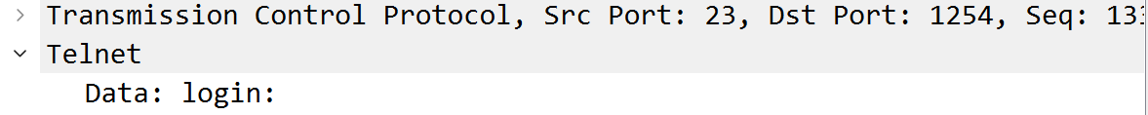
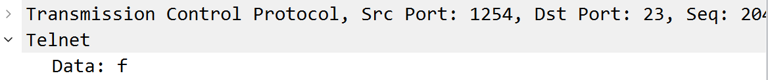
그리고 28번을 보면 S 가 C 에게 로그인 데이터를 요구한다. 그리고 35번까지 ECHO에 관한 설정을 주고받고
36번 패킷부터 확인해 보면 C가 S에게 login 데이터를 하나씩 보내는 것을 확인할 수 있다.
그리고 다음 37번을 확인해 보면 TCP keep-Alive 문구를 볼 수 있는데 TCP keep-Alive은 연결된 세션을 없애지 않고 계속 사용하는 방식이다.

Slide 6
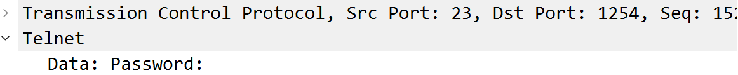
그 다음 38번을 보면 S가 C에게 C가 보낸 데이터를 다시한번 보내는데 이는 그 데이터가 맞는 지 확인함을 위함이다.
39번을 보면 C가 S에게 ACK로 확인을 주는 모습을 볼 수 있다.
이러한 형식으로 아이디 데이터를 주고받으며 확인하고
56번을 보면 패스워드도 똑 같은 형식으로 데이터를 주고받는 모습을 볼 수 있다.
하지만 패스워드는 아이디처럼 서버가 클라이언트에게 다시 되묻는 패킷을 보내지 않는다
보안상의 이유로 확인된다.

Slide 7
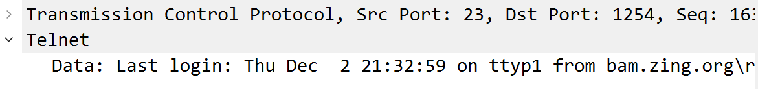
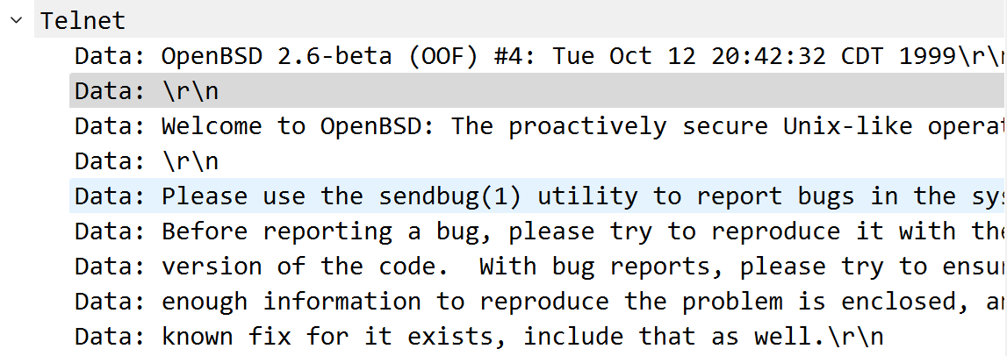
70번: 아이디와 비밀번호를 입력을 끝내고나면 마지막 로그인 날짜를 서버가 알려준다.
74번 : welcome to openBSD 문구를 볼 수 있는데 이를 통해 openBSD란 (OpenBSD는 NetBSD에서 포크된 BSD 계열의 오픈 소스 운영 체제이므로) 운영체제가 OpenBSD 라는 것을 확인 할 수 있었다.
그리고 그 후 115번까지 ls명령어와 ls .-a 명령어를 사용자가 입력하는 것을 볼 수 있다.

Slide 8
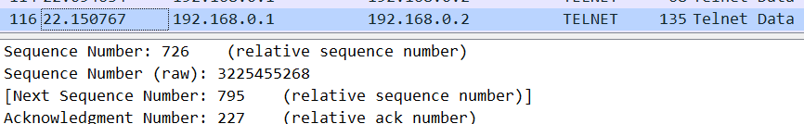
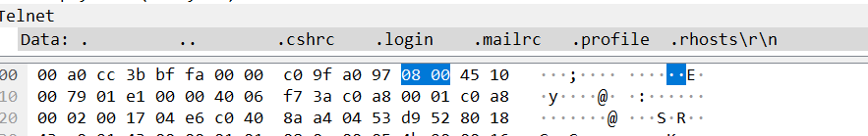
명령어를 통해 116번을 보면 데이터를 서버가 클라이언트의 요청대로 클라이언트에게 보내는 것을 볼 수 있다.

Slide 9
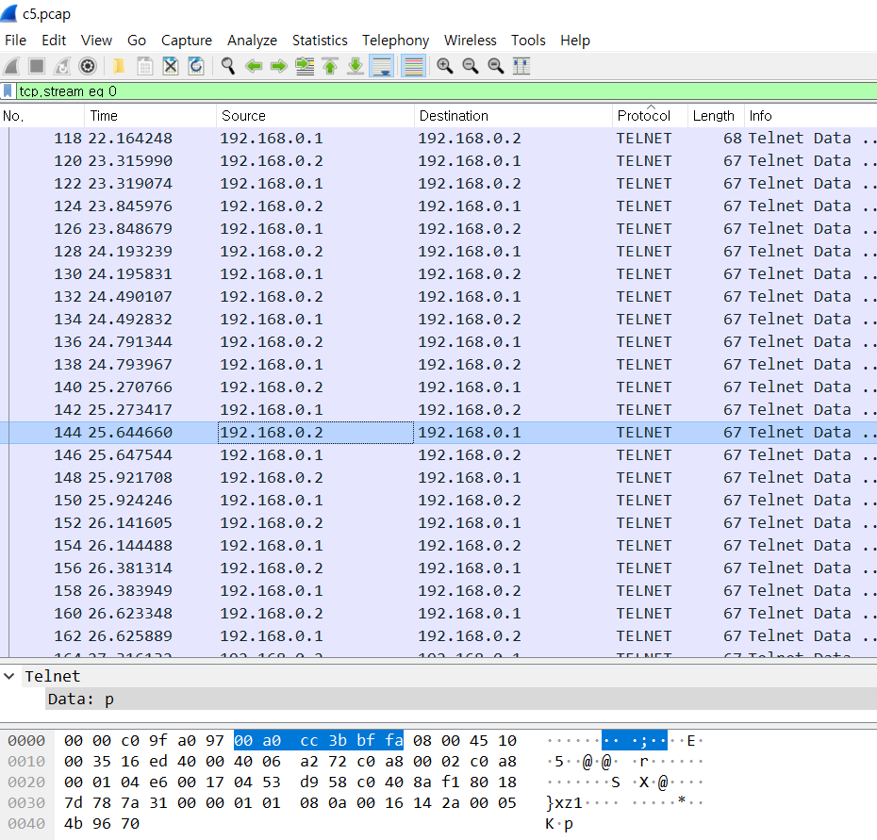
118번~218번 /sbin 명령어를 입력하고 ping www.yahoo.com 을 통해 ping 명령어를 사용해 데이터를 얻는 모습도 확인 할 수 있다.

Slide 10
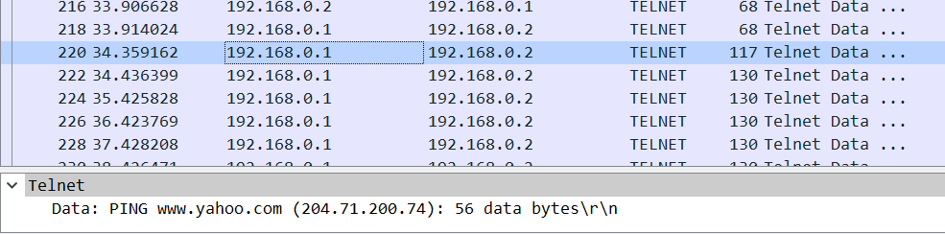
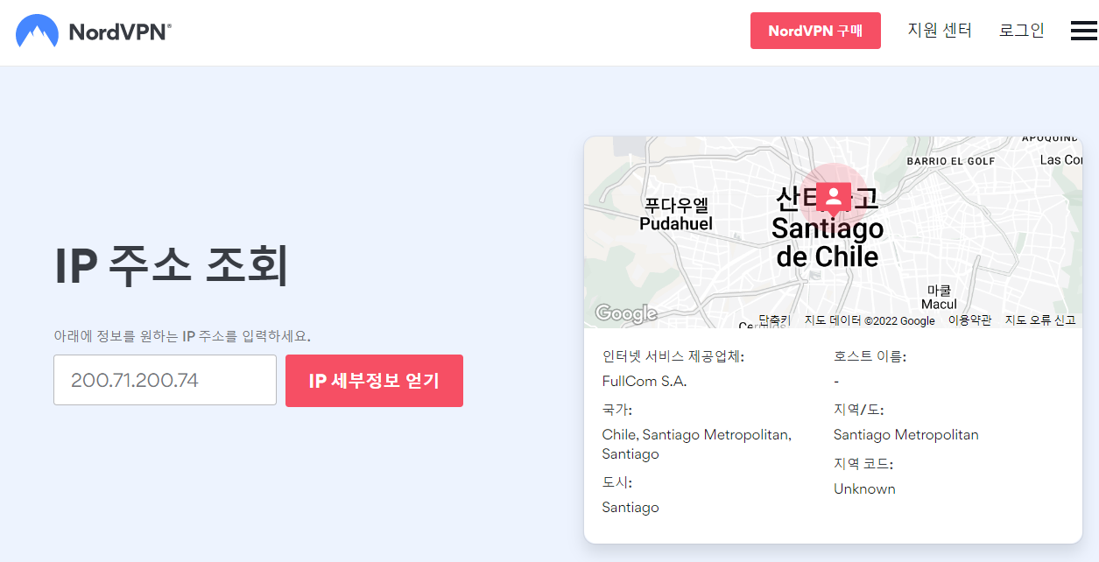
220번을 확인해보면 데이터를 서버가 클라이언트의 요청대로 클라이언트에게 보내는 것을 볼 수 있다.
226번을 확인해보면 200.71.200.74 주소로부터 icmp ttl time등의 정보를 서버가 보내는데 이 ip 주소를 조회한 결과 미국 주소인 것을 확인할 수 있었다.

Slide 11
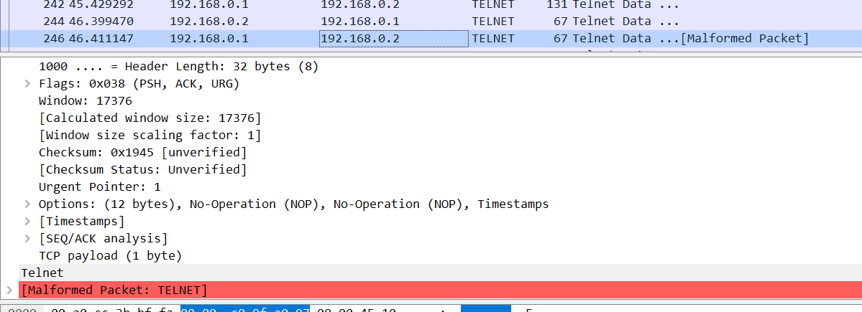
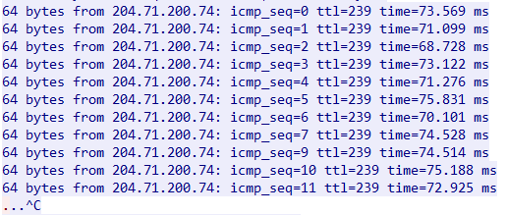
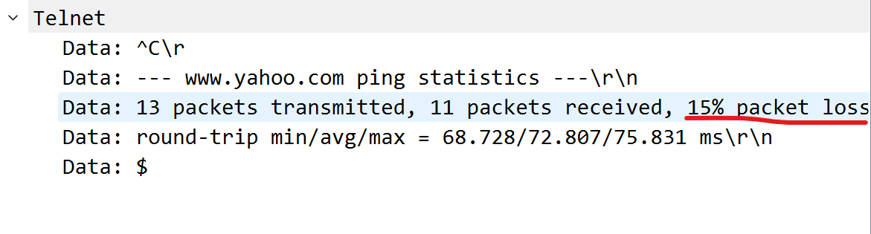
247 번을 확인해 보니 malformed packet을 확인할 수 있는데 어떠한 에러가 있었던 것으로 추정한다.
->이는 단일 패킷으로 확인 불가능하나 스트림시 해당 패킷이 무슨 데이터를 가지고 있는지 확인 가능하다
핑 확인 패킷을 13개를 전송하였으나 11개만 도착했고 15%의 패킷(2개의 패킷)을 잃었다는 뜻이다.
ttl 값으로 해당 사이트에 운영체제를 ttl이 255인 운영체제로 추측가능하고 홉수는 16일것이라는 것도 추측가능하다.

Slide 12
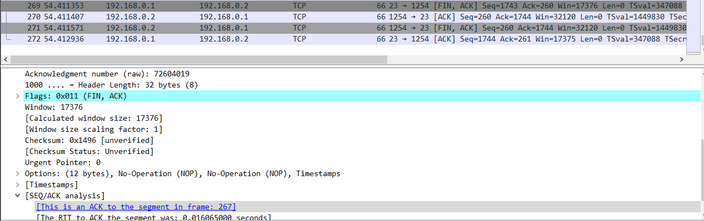
마지막엔 exit 명령어로 접속을 끝내는 모습을 확인할 수 있었다.
FIN 패킷을 서로 확인하며 세션이 완전히 종료되고 그 이후엔 패킷이 더 이상 없음을 확인할 수 있었다.

Slide 13
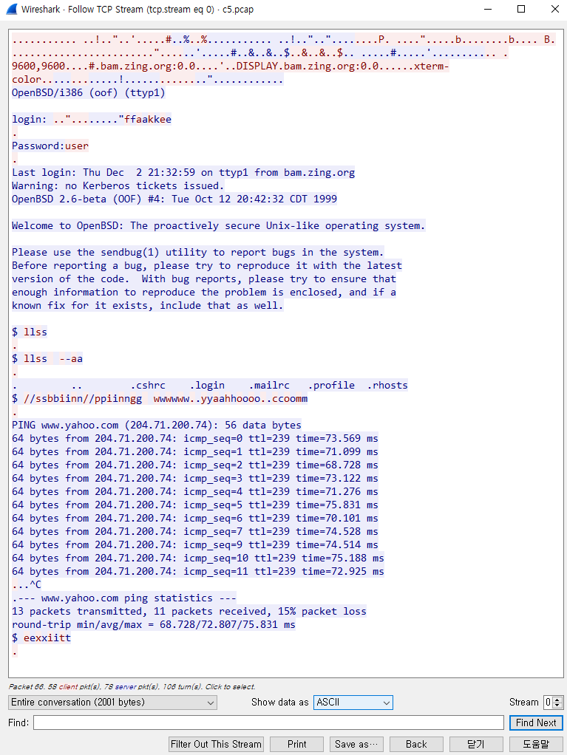
TCP스트림 해석
마지막 로그인: 12월 2일 목요일 21:32:59 bam.zing.org의 ttyp1 경고: Kerberos 티켓이 발행되지 않았습니다. OpenBSD 2.6-베타(OOF) #4: 1999년 10월 12일 화요일 20:42:32 CDT
OpenBSD에 오신 것을 환영합니다: 사전 예방적으로 안전한 Unix 계열 운영 체제.
시스템의 버그를 보고하려면 sendbug(1) 유틸리티를 사용하십시오.
버그를 보고하기 전에 최신 버전으로 버그를 재현해 보세요.
코드의 버전. 버그 보고서를 통해 다음을 확인하십시오.
문제를 재현하기에 충분한 정보가 동봉되어 있으며 알려진 수정 사항이 있는 경우 해당 수정 사항도 포함합니다.

Slide 14
TCP스트림 해석
-> 사용자는 openbsd 라는 유닉스 계열의 오픈 소스 운영체제에서 텔넷에 로그인하였으나 커버로스 티켓이 발행되지 않아 해당 버그 메시지를 받은 것으로 추정된다.
*여기서 커버로스 티켓이란 사용자나 서비스를 식별하는 전자 정보 집합으로 커버로스 인증 시 사용된다.
-> 이후 사용자는 www.yahoo.com에 핑을 날림으로써 사이트 상태를 확인했다는 것을 알 수 있다.

Slide 15
감사합니다.

